Slide 1



Napredna upotreba tabele za analizu logističkih podataka
Analitika u oblasti snabdevanja i nabavke
Predavanje
BAS4SC
Business Analytics Skills
for the Future-proof Supply Chains
Sufinansirano od strane Evropske unije. Stavovi i mišljenja izneti u ovoj publikaciji isključiva su odgovornost autora i ne odražavaju nužno stavove Evropske unije ili Nacionalne agencije. Evropska unija niti telo koje dodeljuje sredstva ne mogu se smatrati odgovornim za njih.
Project number – 2022-1-PL01-KA220-HED-000088856

Slide 2
Agenda
uloga i značaj nabavke i kupovine;
strategije nabavke i kupovine;
odabrane metode vrednovanja i odabira dobavljača.

Slide 3
Logistika snabdevanja
Snabdevanje (logistika snabdevanja) je dodeljen i osnovnim i pomoćnim funkcijama. To doprinosi sticanju konkurentske prednosti kroz, između ostalog, odabir dobavljača koji:
  nude visokokvalitetne sirovine po najnižoj mogućoj ceni, doprinoseći povećanju zadovoljstva kupaca;
  garantuju inovativne tehnologije, što se pretvara u uvođenje novih rešenja i proizvoda na tržište;
  primenjuju održive prakse koje smanjuju otpad i poboljšavaju imidž kompanije.

Slide 4
Definicija snabdevanja
Snabdevanje omogućava dobijanje opreme, materijala i komponenti neophodnih za proizvodnju sopstvenog gotovog proizvoda ili za prodaju robe narednim vezama u lancu snabdevanja.
Snabdevanje obuhvata i aktivnosti vezane za analizu raspoloživih (tekućih) zaliha materijala i komponenti koje su na raspolaganju kompaniji.
Snabdevanje takođe uključuje nadzor i reagovanje na promene u uslovima isporuke (promene u datumu, asortimanu, količini, itd). Dakle, to znači dobijanje nečega na planiran način.
Source: Coyle, Bardi, Langley, 2002

Slide 5
Definicija kupovine
Kupovina je jedna od faza logistike snabdevanja. To znači kupovinu roba i usluga.
Koncept kupovine treba shvatiti kao razmjensku transakciju koja počinje kada su poznate materijalne potrebe.
Stoga uključuje četiri faze:
  određivanje vrste kupovine;
  utvrđivanje potrebnog nivoa rashoda;
  sprovođenje stvarnog procesa kupovine;
  procena efikasnosti završenog procesa kupovine.
Source: Kowalska, 2005

Slide 6
Strategije nabavke i kupovine
Zbog mogućih izvora snabdevanja možemo razlikovati:
  Jedan izvor snabdevanja (jedan dobavljač)– (single sourcing) znači da se na osnovu utvrđenih kriterijuma bira jedan dobavljač koji je odgovoran za snabdevanje određene artikle asortimana ili grupe asortimana;
  dva izvora snabdevanja (dva dobavljača) – (dual sourcing) što znači kupovinu od dva jednaka dobavljača koji snabdevaju istu vrstu asortimana proizvoda ili grupu proizvoda;
  više izvora snabdevanja (više dobavljača) – (multiple sourcing) znači korišćenje usluga više dobavljača i podizvođača. Ova strategija obezbeđuje visoku sigurnost snabdevanja.
Source: Grzybowska, 2011

Slide 7
Strategije nabavke i kupovine
Zbog predmeta kupovine možemo razlikovati:
  kupovina pojedinačnih elemenata (jedinična nabavka), koja je usmerena na proizvodne kompanije koje kupuju predmet kupovine u obliku jednostavnih komponenti (jednostavnih elemenata: delova, detalja, itd.), od kojih zatim proizvode gotov proizvod;
  modularne nabavke (modularno poreklo), što znači udaljavanje od nabavke pojedinačnih elemenata u korist gotovih montažnih modula ili složenih komponenti koje se sastavljaju u finalni proizvod.
Source: Grzybowska, 2011

Slide 8
Metode evaluacije i selekcije dobavljača
metod evaluacije koji se koristi
minimalna količina porudžbine
strategija nabavke
proizvodni kapacitet dobavljača
tip proizvoda
vrsta evaluacije dobavljača
preferencije lokacije dobavljača
kriterijumi za izbor dobavljača
strategija proizvodnje
proizvodni kapacitet dobavljača
Izbor dobavljača je osnova za dugoročne partnerstva dobavljača koji mogu značajno doprineti uspehu ili neuspehu kompanije.
Na proces donošenja odluka za evaluaciju i izbor dobavljača utiču sledeći elementi:
Source: Ali et al., 2023; Nowakowski & Werbińska-Wojciechowska, 2012; de Boer, et al. 2001

Slide 9
Metode evaluacije i selekcije dobavljača
Možemo razlikovati broj metoda i tehnika za evaluaciju i izbor dobavljača:
  metode eliminacije, koje pomažu kompanijama u procesu izbora dobavljača postepenim eliminisanjem onih koji ne ispunjavaju određene kriterijume (npr. Tačkasti metod);
  metode optimizacije, koje pomažu kompanijama u donošenju odluka u vezi sa izborom najboljih dobavljača na osnovu različitih kriterijuma (npr. AHP metoda);
  probabilističke metode, koje uzimaju u obzir neizvesnost i varijabilnost podataka u procesu donošenja odluka (npr. TOPSIS metod).
Source: Benyoucef et al., 2003

Slide 10
Kriterijumi za ocenjivanje dobavljača
Kriterijumi za ocenjivanje
Cena / troškovi i uslovi plaćanja
Uslovi isporuke
Kvalitet robe
Potencijal dobavljača
Određivanje pravih kriterijuma za evaluaciju dobavljača omogućava da se kasnije napravi najbolji mogući izbor. Ovi kriterijumi utiču i određuju procenu ponuda podizvođača.
Slika 1. Odabrani kriterijumi za ocenjivanje dobavljača
Source: Midor & Biały, 2019

Slide 11
Kriterijumi za ocenjivanje dobavljača
Kriterijum evaluacije | Karakteristični parametri
Cena / troškovi i uslovi plaćanja | cenovna konkurentnost stabilnost ili varijabilnost cena tokom dužeg vremenskog perioda uslovi plaćanja mogućnost kreditiranja isporuke | obim popusta odobrenih za veće porudžbine opseg popusta za dugoročnu saradnju spremnost na pregovore o cenama troškovi isporuke | troškovi transporta skriveni (dodatni) troškovi nisu direktno vidljivi u ponudi cena troškovi vezani za kvalitet koji se odnose na reklamacije, povratak, popravke
Isporuke | pravovremenost isporuka regularnost isporuka učestalost isporuka Kompletnost isporuka | tačnost / asortiman konzistentnost isporuka način pakovanja i obezbeđivanja robe kvantitativna fleksibilnost isporuka pravovremena fleksibilnost isporuka | pogodnost postavljanja naloga mogućnost upravljanja logistikom isporuka od strane dobavljača (npr. transport, skladištenje) pouzdanost isporuka
Kvalitet proizvoda | tehnički kvalitet proizvoda garancije kvaliteta pouzdanost proizvoda Tehnička služba | usklađenost proizvoda sa normama i standardima funkcionalnost proizvoda trajnost proizvoda sistem kontrole kvaliteta | bezbednost proizvoda jednostavnost popravke ili održavanja proizvoda uticaj proizvoda na prirodno okruženje (ekološki karakter)
Potencijal dobavljača | kapacitet proizvodnje tehnološka dostupnost dostupnost tehničkih, ljudskih i materijalnih resursa | potencijal za inovacije logistička i operativna efikasnost iskustvo dobavljača upravljačke i organizacione sposobnosti | tržišna pozicija dobavljača (tržišni udeo; reputacija) mogućnosti uvođenja novih tehnologija, proizvoda ili procesa
Source: own study

Slide 12
Metoda ponderisanih poena
Najčešće korišćeni kvantitativni metod evaluacije dobavljača.
Prvo se određuje redosled odabranih kriterijuma vrednovanja dobavljača i dodeljuje im se ponderisani faktor (težina).
Ponderisani faktor se odnosi na značaj izabranog kriterijuma evaluacije.
Source: Burdzik, 2017

Slide 13

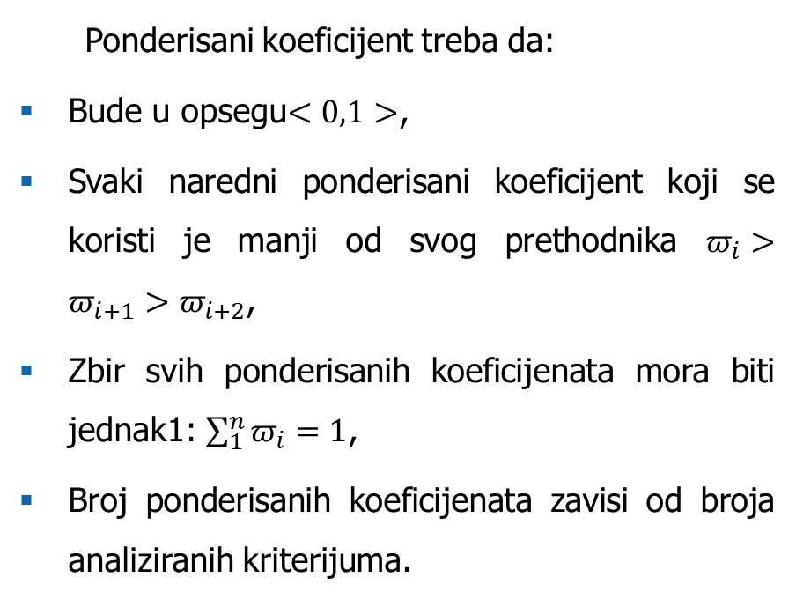
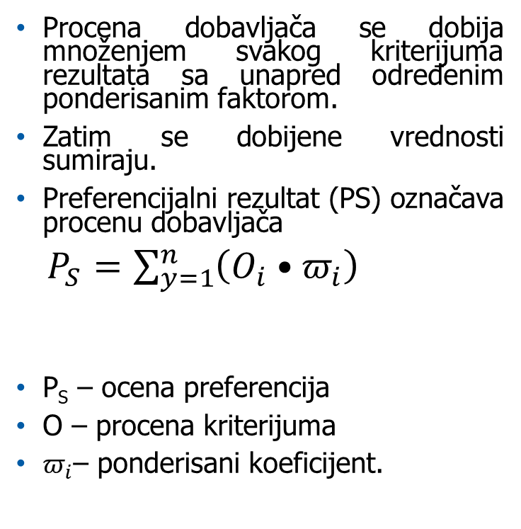
Metoda ponderisanih poena
Ponderisani koeficijent treba da:
Bude u opsegu$<0,1>$,
Svaki naredni ponderisani koeficijent koji se koristi je manji od svog prethodnika $π_{i}>π_{i+1}>π_{i+2}$,
Zbir svih ponderisanih koeficijenata mora biti jednak1: $\sum_{1}^{n}{π_{i}}=1$,
Broj ponderisanih koeficijenata zavisi od broja analiziranih kriterijuma.
Procena dobavljača se dobija množenjem svakog kriterijuma rezultata sa unapred određenim ponderisanim faktorom.
Zatim se dobijene vrednosti sumiraju.
Preferencijalni rezultat (PS) označava procenu dobavljača
$P_{S}=\sum_{y=1}^{n}{\left(O_{i}•π_{i}\right)}$
P_{S} – ocena preferencija
O – procena kriterijuma
$π_{i}$– ponderisani koeficijent.
Formula metoda ponderisane tačke koja se koristi u Excelu
Ocena preferencija_{(dobavljač 1)} = (Ocena_{(kriterijum 1)} * ω₍₁₎) + (Ocena_{(Kriterijum 2)} * ω₍₂₎) + (Ocena_{(kriterijum 3)} * ω₍₃₎) + (Ocena_{(kriterijum 4)} * ω₍₄₎) + (Ocena_{(Kriterijum 5)} * ω₍₅₎)
Source: Burdzik, 2017

Slide 14

Metoda ponderisanih poena – primer
Procenite dobavljače za izabranu stavku asortimana. Da biste to uradili, sledite korake ispod:
  Pripremite list sa podacima; Navedite kriterijume i dodeljivanje ponderisanih koeficijenata.
  Uspostaviti skalu procene pojedinačnih kriterijuma.
  Uspostaviti skup dobavljača koji podležu proceni; dodeliti procene pojedinačnim kriterijumima i dobavljačima.
  Izračunajte ponderisani prosek za svakog dobavljača koji podleže proceni.
  Nacrtajte grafikon koji sadrži kriterijume i njihovu procenu od strane dobavljača.
  Izvršite analizu i, na osnovu nje, izaberite najboljeg dobavljača; određivanje koji će dobavljač dobiti najbolju oceenu.

Slide 15
Metoda ponderisanih poena – primer
Odabrani kriterijumi su:
  Kvalitet biciklističkog dela (delovi se ne lome, izdržljivi su, bez pritužbi),
  Cena biciklističkog dela (što je niža to bolje),
  Pravovremenost isporuka (isporuke se isporučuju na vreme),
  Pouzdanost isporuka (proizvodi stižu netaknuti, bez oštećenja),
  Usklađenost robe sa očekivanjima (roba stiže tačno onako kako je naručeno),
  Postupak naručivanja (jednostavno i intuitivno naručivanje).
Dodeljeni ponderisani koeficijenti su sledeći:
Kvalitet biciklističkog dela – 30%,
Cena biciklističkog dela – 25%,
Blagovremenost isporuka – 15%,
Pouzdanost isporuka – 10%,
Usklađenost robe sa očekivanjima – 10%,
Postupak naručivanja – 10%.

Slide 16
Metoda ponderisanih poena – primer
Procena pojedinačnih kriterijuma će se vršiti na osnovu procene od 10 tačaka (1-10), gde:
  10 – Vrlo dobro (savršeno ispunjenje kriterijuma),
  7–9 – Dobro (manji problemi),
  4–6 – Prosek (delimično ispunjenje, nekoliko problema),
  2–3 – Siromašni (brojni problemi),
  1 – Veoma loše (nema ispunjenja kriterijuma).
Pet kompanija koje isporučuju delove za bicikle izabrano je za procenu dobavljača. To su kompanije kodirane: A1, B2, C3, D4, E5.

Slide 17
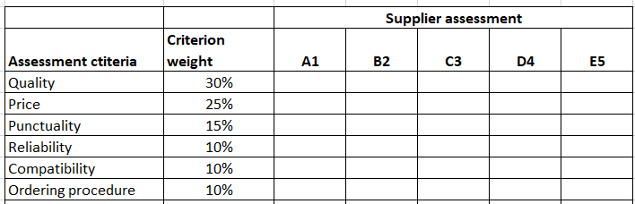
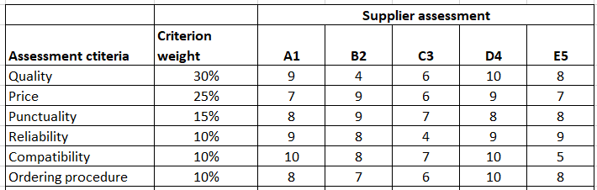
Metoda ponderisanih poena – primer
Excel primer:
Pripremite tabelu sa podacima; Navedite kriterijume i dodelite ponderisane koeficijente.
Definisati skalu evaluacije pojedinačnih kriterijuma prema utvrđenoj skali i dodeliti ih svakom dobavljaču koji je predmet evaluacije.

Slide 18
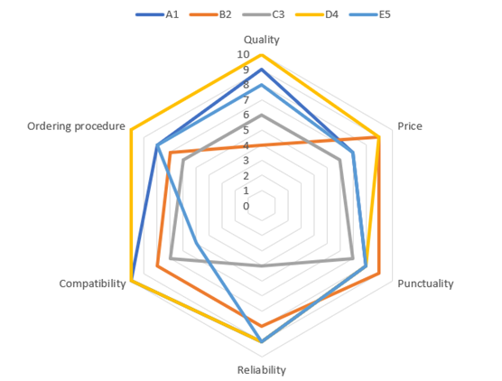
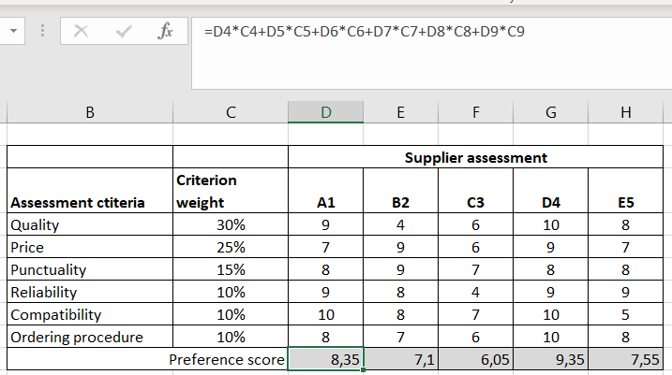
Metoda ponderisanih poena – primer
Nacrtajte grafikon koji sadrži kriterijume i njihovu procenu od strane dobavljača. Da biste vizualizovali rezultat, vredi napraviti radarsku kartu.
Izračunajte ponderisane proseke za svakog dobavljača koji se procenjuje; Formula za izračunavanje ponderisanog proseka za jednog dobavljača je prikazana u nastavku.

Slide 19
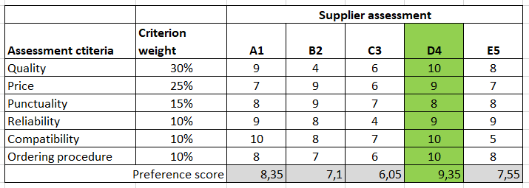
Metoda ponderisanih poena – primer
Izvršite analizu i izaberite najboljeg dobavljača na osnovu toga; Odredite koji je dobavljač dobio najbolju ocenu.
Da bi se odredio dobavljač koji najbolje ispunjava kriterijume usvojene tokom analize, bira se dobavljač sa najvišim rezultatom preferencija

Slide 20
Metoda sa više kriterijuma
Analitički hijerarhijski proces (AHP) je često korišćena procedura za rešavanje problema vezanih za strateške odluke, takođe za procenu i izbor dobavljača.
AHP je uobičajena metoda donošenja odluka sa više kriterijuma.
Razmatra i subjektivne i objektivne mere evaluacije.
AHP koristi parno poređenje kriterijuma evaluacije u odnosu na cilj.
Source: Ossadnik & Lange, 1999; Dweiri et al., 2016

Slide 21
Metoda sa više kriterijuma
AHP
hijerarhijska struktura
Analiza prioriteta
Provera konzistentnosti
Source: Cheng et al., 2007

Slide 22
Metoda sa više kriterijuma – primer
Procenite dobavljače za izabranu stavku asortimana. Da biste to uradili, sledite korake ispod:
  Pripremite list sa podacima; Navedite kriterijume.
  Uporedite kriterijume u parovima (skala 1, 3, 5).
  Izračunajte sumu za svaki kriterijum.
  Izračunajte udeo svake ćelije u zbiru za svaki kriterijum.
  Izračunajte globalne preferencije za svaki kriterijum.
  Pokažite globalne preferencije za svaki kriterijum.
  Navedite dobavljače (A1, B2, C3, D4).
  Izračunajte lokalne preferencije za svaki kriterijum i dobavljača.
  Izračunajte udeo svake ćelije u zbiru za svaki kriterijum i dobavljača.
  Izračunajte lokalne preferencije za svaki kriterijum i dobavljača.
  Pokažite lokalne preferencije za svakog dobavljača za određeni kriterijum.
  Uspostaviti rangiranje dobavljača.
  Izaberite dobavljača.

Slide 23
Metoda sa više kriterijuma – primer
Odabrani kriterijumi su:
  Kvalitet biciklističkog dela (delovi se ne kvare, izdržljivi su, bez pritužbi),
  Cena biciklističkog dela (što je niža to bolje),
  Pravovremenost isporuka (isporuke se isporučuju na vreme),
  Pouzdanost isporuka (proizvodi stižu netaknuti, bez oštećenja)
Izabrana je skala poređenja kriterijuma:
  1 – jednako dobro / važno,
  2 – malo bolje / važnije,
  3 – definitivno bolje / važnije,
  4 – mnogo bolje / važnije,
  5 – izuzetno bolje / važnije.

Slide 24
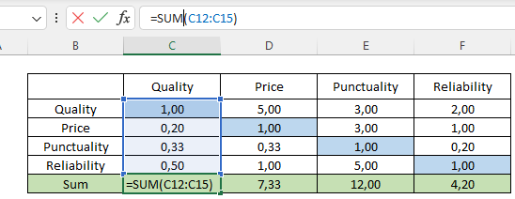
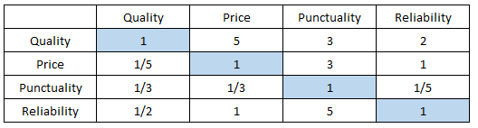
Metoda sa više kriterijuma – primer
Izračunajte sumu za svaki kriterijum u koloni.
Excel primer:
Pripremite list sa podacima; Navedite kriterijume.
Uporedite kriterijume u parovima(skala 1, 3, 5).

Slide 25
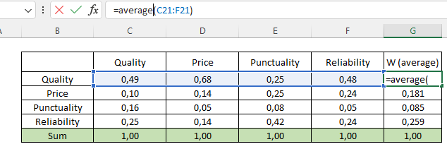
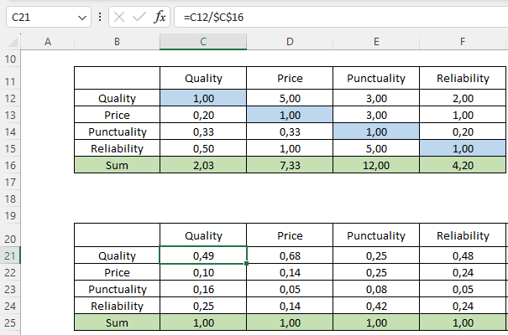
Metoda sa više kriterijuma – primer
Izračunajte globalne preferencije za svaki kriterijum.
Računajte udeo svake ćelije u ukupnom iznosu za svaki kriterijum.

Slide 26
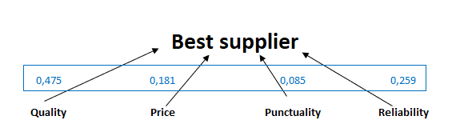
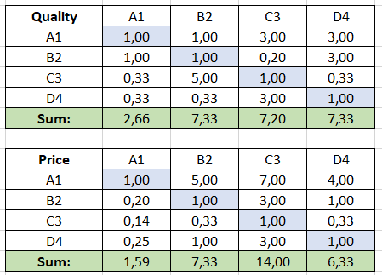
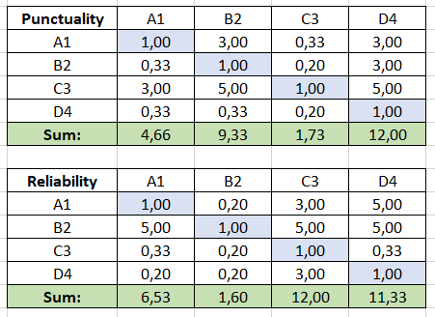
Metoda sa više kriterijuma – primer
Pokažite globalne preferencije za svaki kriterijum.
Navedite dobavljače(A1, B2, C3, D4).
Uporedite dobavljače u parovima prema svakom kriterijumu (skala 1-7).

Slide 27
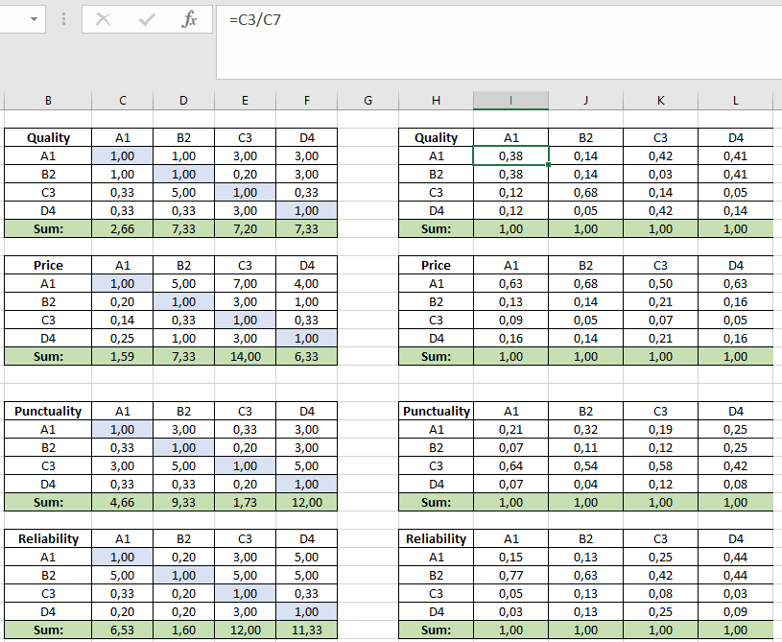
Metoda sa više kriterijuma – primer
Izračunajte udeo svake ćelije u ukupnom iznosu za svaki kriterijum i dobavljača.

Slide 28
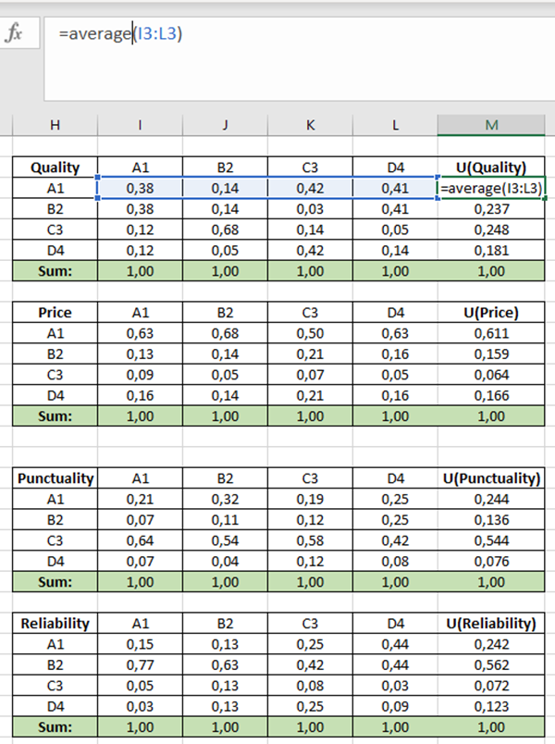
Metoda sa više kriterijuma – primer
Izračunajte lokalne preferencije za svaki kriterijum i dobavljača.

Slide 29
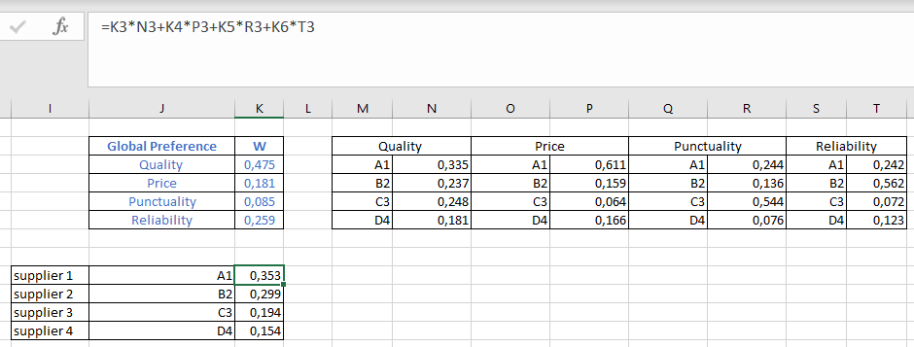
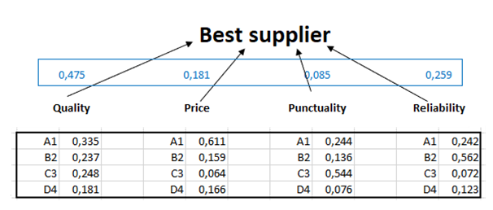
Metoda sa više kriterijuma – primer
Pokažite lokalne preferencije za svakog dobavljača u odnosu na određeni kriterijum.
Uspostavite rangiranje dobavljača.
Select a supplier.

Slide 30
Rezime
Snabdevanje omogućava dobijanje opreme, materijala i komponenti neophodnih za proizvodnju sopstvenog gotovog proizvoda ili za prodaju robe narednim vezama u lancu snabdevanja, a koncept kupovine je razmjenska transakcija koja počinje kada su poznate materijalne potrebe;
Izbor dobavljača je osnova za dugoročne partnerstva dobavljača;
Ponderisana tačka Metod je najčešće korišćen kvantitativni metod evaluacije dobavljača;
Analitički hijerarhijski proces (AHP), uobičajena metoda donošenja odluka sa više kriterijuma, koristi se za rešavanje problema vezanih za strateške odluke, takođe za procenu i izbor dobavljača.

Slide 31
Autori:
Katarzyna Grzybowska
Katarzyna Ragin-Skorecka
Katarzyna Siemieniak
Piotr Cyplik
Michał Adamczak
Jędrzej Jankowski-Guzy
Adrianna Toboła-Walaszczyk
Finalna verzija: jun 2025

Slide 32
Hvala na pažnji

